Slide 1
Intervenções com Familiares de Pacientes Oncológicos
Psicóloga Debora Genezini

Slide 2
O que é Família?

Slide 3
Adoecimento representa uma significativa RUPTURA na vida da pessoa e sua família.
Afeta e ameaça a integridade física, psicossocial e sistema de crenças.
Sensação de NÃO SER MAIS...
SOFRIMENTO

Slide 4
Abalos e Necessidade de Adaptação
Física
Social
Financeira
Rotina
Emocional
Papéis
PROFISSIONAL RECEBE DEMANDAS NESSE CENÁRIO DE CAOS

Slide 5
Doença Oncológica
Estigmas
Sequelas emocionais de histórias de pessoas próximas ou não
Imaginário

Slide 6
HELENA
Tem 40 anos. Atuante dançarina e atriz. É casada, tem 2 filhos. Família feliz! Muitos planos de futuro.
HELE
Tem 40 anos. Não tem conseguido dançar pois seu corpo está adoecido. É casada, tem 2 filhos. Família impactada. Planos de futuro adiados.
HEL
Tem 41 anos. Está muito doente e quase não se movimenta mais. É casada, tem 2 filhos. Família em franco sofrimento. Encurtamento de todas as perspectivas de futuro.
HE...
Tem 41 anos. Se despede da própria vida. Seu futuro agora habita nas memórias da família...

Slide 7
HELENA/FAMÍLIA HELE/FAMILI HEL/FAMI HE/FA ...
Diagnóstico
Vida Funcional
FAMÍLIA
QUARTO
FAMILI
CAMA
FAMI
Tempo
CORPO
Morte
Cavalcante, 2018

Slide 8
Tratamento modificador
P
R
O
C
E
S
S
O
ATIVO
DE
MORTE
LUTO
Performance
Fase
Final
De
Vida
Cuidados Paliativos
Diagnóstico
Doença em Progressão
Início da
Terminalidade
ÓBITO
OMS

Slide 9
Necessidade de Cuidados da UNIDADE DE CUIDADOS
Tratamento Modificador
Cuidados Paliativos
Diagnóstico
Morte
Cavalcante, 2018
Tempo

Slide 10
Unidade Plural
Pessoa portadora da doença Cada Familiar
Membro do Núcleo Familiar Membro do Núcleo Familiar
A Família como um todo CADA Membro do Núcleo Familiar
Somado as vivências prévias, momento, recursos e defesas, crenças.....
CUIDAR DESSA UNIDADE!!! DESAFIO!

Slide 11
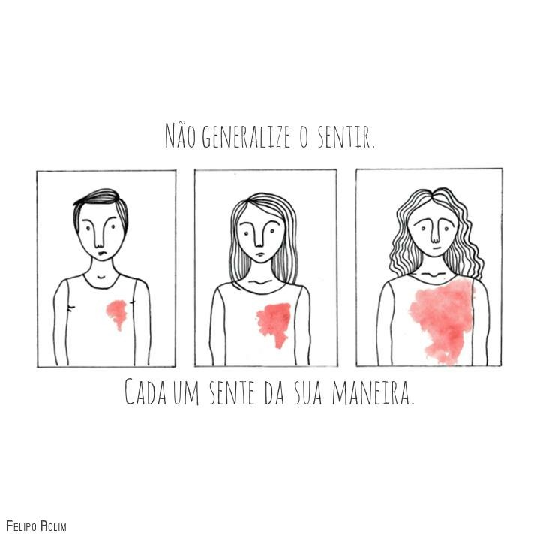
É importante pensar que nenhum sofrimento humano é comparável. O padecimento humano é único, singular e original. E cuidamos desse UM!!! IMPACTO DO SOFRIMENTO NA VIDA DESSE UM!

Slide 12
Conhecer para BEM-CUIDAR!
Sistema que tem seu funcionamento próprio e prévio
Homeostase própria
Entramos no MUNDO desta Família UNO/PLURAL
Momento de Crise
Após uma vinculação inicial é importante mirar na construção do caminho da compreensão do funcionamento familiar

Slide 13
Conhecer para BEM-CUIDAR!
Quem é aquela Família?
Como ela se apresenta no momento?
Papéis? Organização?
Experiências prévias?
Quem daquela Família está gravemente doente?
QUAIS EXPECTATIVAS?

Slide 14
Conhecer para BEM-CUIDAR!
Quatro compromissos
1- ser impecável com a palavra
2- não levar para lado pessoal
3- evitar tirar conclusões
4- Fazer o melhor possível
Nem sempre é negação
A atitude pode ser uma reação ao sofrimento extremo
Zelar pela ou gerir a vida do outro

Slide 15
Modelo 4 H’s no Cuidado ao outro! Bases do cuidado
wHo
How
History
Help

Slide 16
Entrar no mundo família que pode estar despedindo –se dia a dia...
Reorganização pós ruptura do mundo presumido e vivência do processo de luto antecipatório começa no diagnóstico. Fala das perdas e transições da trajetória da doença. Luto “medido” pela qualidade do vínculo.
Movimento importante de revisão das prioridades da vida (Franco e Rodrigues, 2017)
Temos um papel importante nesse processo

Slide 17
Sofrimento/luto pode prejudicar a escuta, compreensão
Avaliar e alinhar expectativas continuamente.
COMUNICAÇÃO COMPASSIVA!
“o que você entende do momento da doença/tratamento de sua irmã?”
“O que a preocupa?”
Estamos trabalhando para que fique tudo bem, mas e se coisas não caminharem dentro do que gostaríamos?

Slide 18
Fatores de Risco e Fatores de Proteção
-Qualidade da relação;
-Papel que a pessoa doente ocupa no sistema familiar;
-Recursos de enfrentamento do familiar (antecedentes);
-Fundamentos culturais e religiosos;
-Experiências prévias com doença, morte e perda;
-Idade do enlutado e da pessoa doente;
-Questões não-resolvidas;
-Percepção individual sobre o quanto foi realizado em vida;
-Sintoma, recursos, local do cuidado;
-Rede de suporte;
-Comunicação;

Slide 19
Pontos de Atenção
Adoecimento e possibilidade de morte instaura crise.
Surgem conflitos e diferentes pontos de vista.
Necessidade de cuidados específicos. Intimidade que cuidado requer.
Risco de serem ignorados, como pacientes “ocultos”...
DAR e emprestar a voz!
Cuidado especial com o cuidador principal, que sofre maior sobrecarga
Tomar decisões, às vezes difíceis.
Ambivalências durante o luto antecipatório:
- Desejo que a pessoa continue viva
-Desejo que a pessoa morra: alívio do sofrimento
As duas alternativas podem gerar culpa

Slide 20
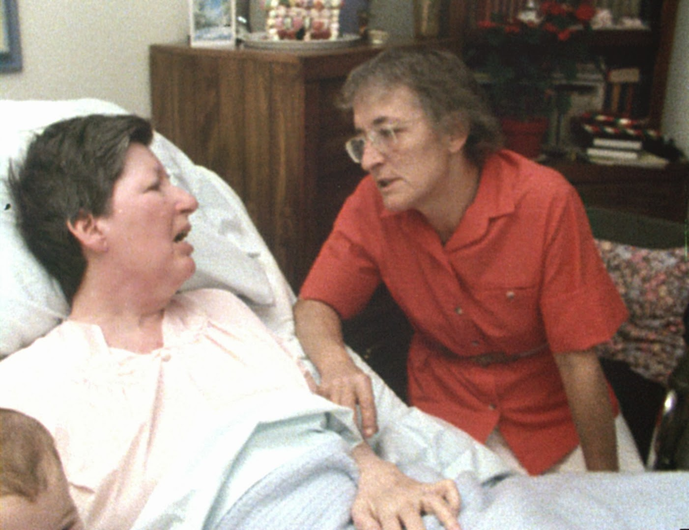

Slide 21
De que forma Helena quer ser Cuidada? PESO DA DECISÃO!!!
O que é importante para ela?
Quais necessidades?
O que a preocupa?
Quais sofrimentos envolvidos?
Ajudá-la a PROTAGONIZAR A HISTÓRIA...
Equipe apoiar, decidir o que é técnico e deliberar junto usando fatos e valores. Além de reduzir danos

Slide 22
CASOS
Culpa e impotência
Cerco do Silêncio
Superproteção

Slide 23
CULPA e IMPOTÊNCIA
O que é mais difícil para mim é que não posso tirar dela e colocar em mim esses sintomas, ou a doença. Isso acaba comigo. Peço perdão para ela todos os dias
Relato de L. , mãe de V. de 30 anos com câncer de intestino e reto

Slide 24
CERCO DO SILÊNCIO
MARIDO:
Pedi ao médico para não falar abertamente sobre a não cura e a perspectiva de tempo de vida para minha esposa. Ela não aguentaria.
ESPOSA:
Percebo que ele e todo mundo ficam tentando me blindar, acham que não sei ou não percebo a gravidade. Mas eu SEI que estou muito mal. E acabo não tendo com quem falar.

Slide 25
SUPERPROTEÇÃO
Esposo de sra J., 80 anos não a deixa fazer mais nada em casa por conta da doença e tratamento e ela está bem, lúcida, ativa e tem vontade de fazer.
Usou-se a psicoeducação.
O que o sr. receia?
Superproteção ceifa a autonomia, independência e faz com que fique em contato com a identidade de doente e não como sujeito de sua vida.

Slide 26
Olhando a família na trajetória da doença
-Vínculo
-Comunicação adequada em cada etapa;
- Encorajar a participação nos cuidados;
-Controle apurado dos sintomas do paciente (Sintoma total);
-Assistência psicossocial e espiritual;
-Atenção ao significado do adoecimento e rupturas para cada um.
-Cuidado à rede toda.
-Legitimar sentimentos
-Validar expressões

Slide 27
Tarefa básica para as famílias é criar um significado para a situação de doença que preserve seu senso de competência e domínio
Da mesma forma o profissional!! Não podemos objetivar exterminar sofrimento nem mudar as pessoas. Faremos o melhor possível!
SOFRIMENTO = Contágio = Impotência ou Potência no cuidar

Slide 28
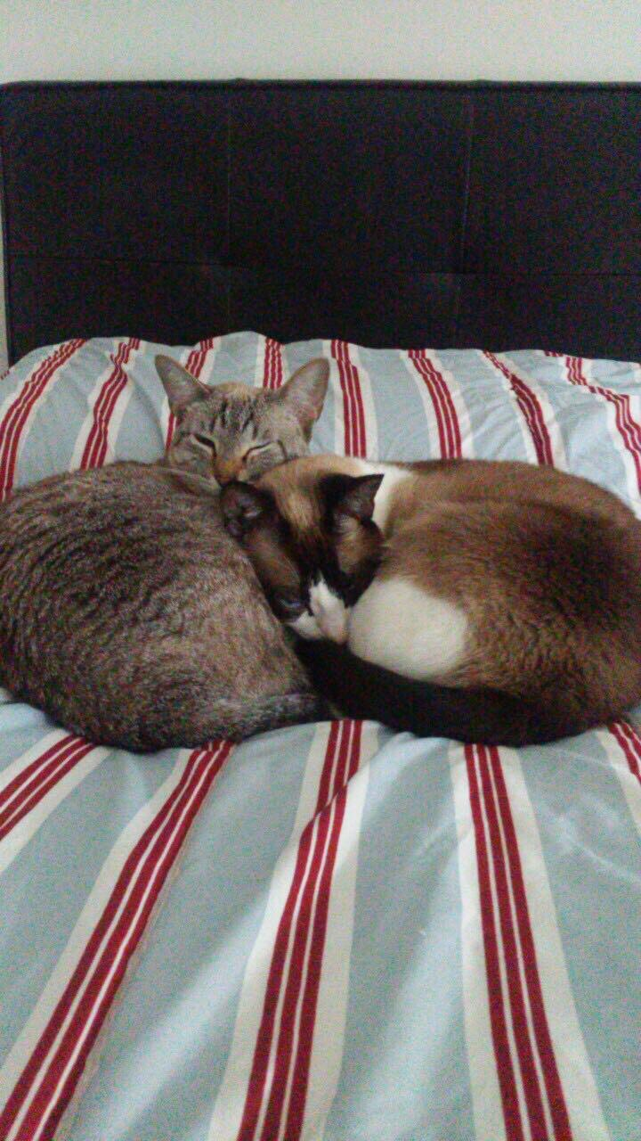
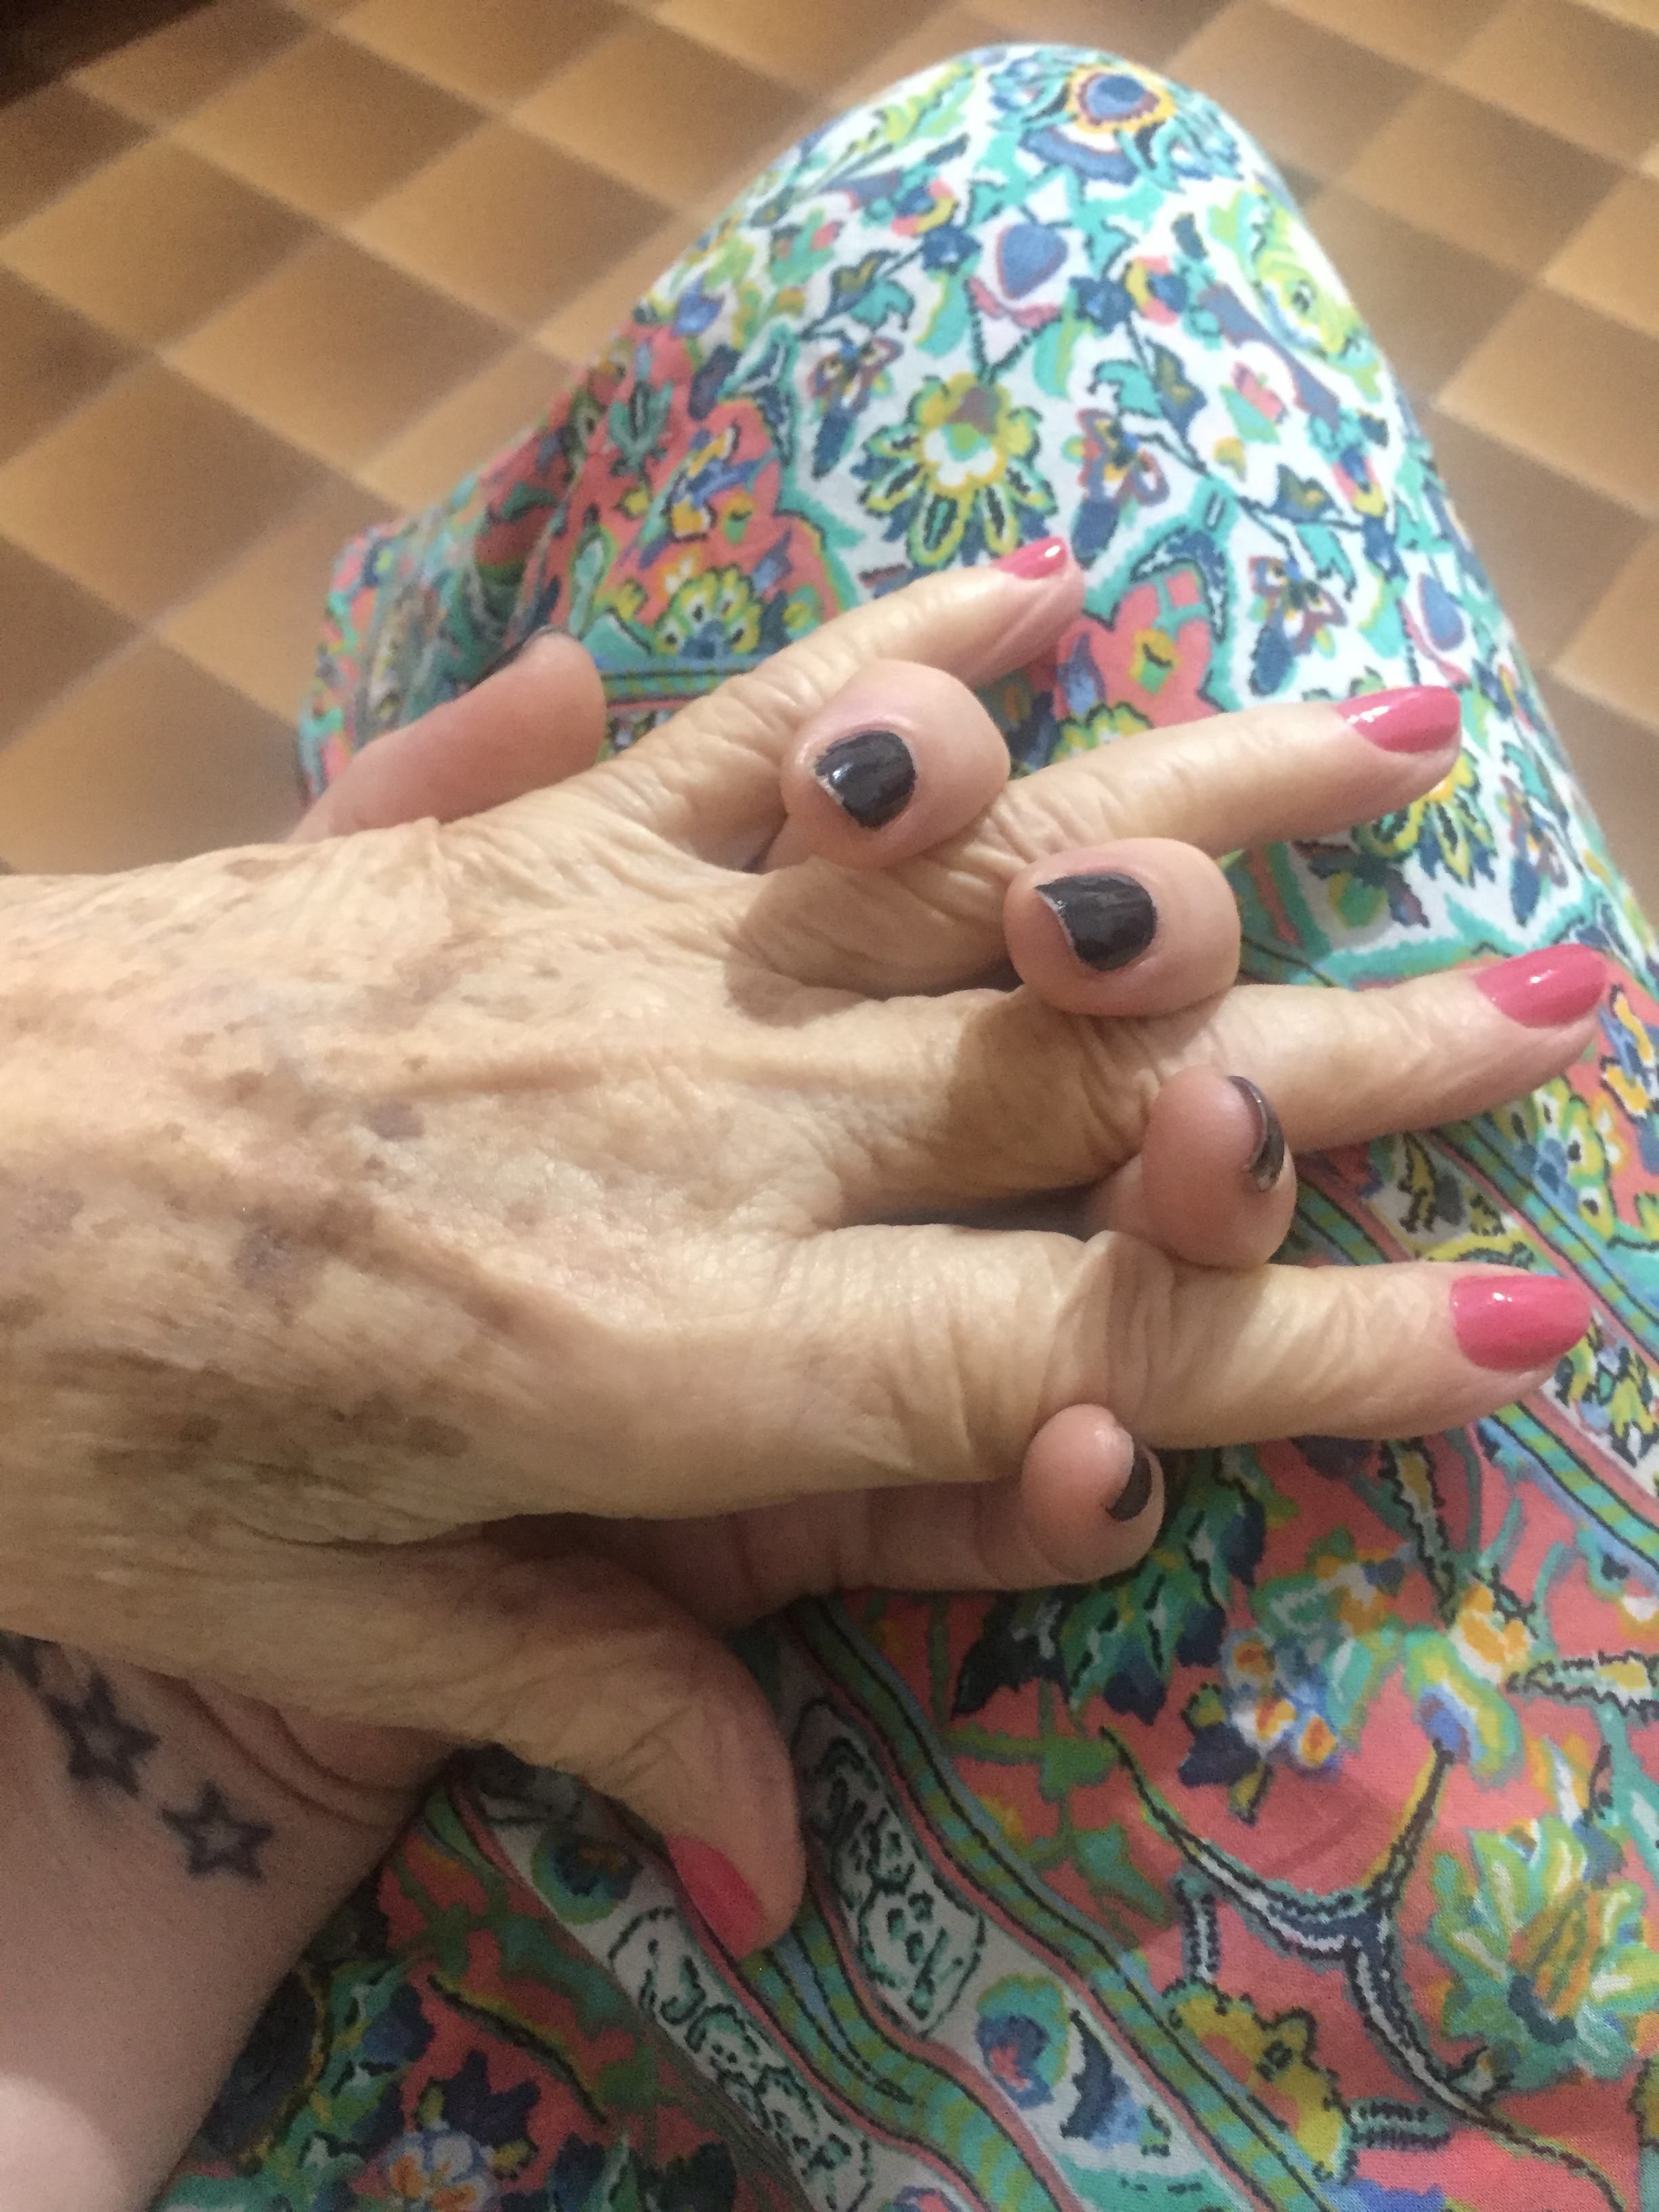
No Caminho do Cuidado...
SER BASE SEGURA
Na maior parte do tempo o papel da base é estar pronta para ajudar. Bowlby
Familiaridade e previsibilidade = SEGURANÇA. Bruera
TRAVESSIA!

Slide 29
Psicólogo ( equipe) Precisa Aproveitar o Tempo! Estar Por Inteiro NAQUELE ENCONTRO!
Devemos passar do tempo chronos que nos devora (o tempo dos relógios)
Para o tempo Kairos que nos desperta ( o instante, o instante propício).
JANELA DE OPORTUNIDADE

Slide 30
Modelo do Processo Dual do Luto (Schut e Strobe, 1999-2001)
Oscilação
Perda
Evitação das tarefas de restauração
Identificação com o pesar
Escopo de vida reduzido
Tarefas do cotidiano
Reorganizar a vida
Desenvolver novos papéis
Restauração
Enfrentamento

Slide 31
CUIDAR da vida POSSÍVEL! Com toda potência existente nela, apesar da doença
Determinam o curso da vida humana, decidindo questões como vida e morte, de maneira que nem Zeus. pode contestar suas decisões. Nona tece o fio da vida, Décima cuida de sua extensão e caminho, Morta corta o fio.

Slide 32
O amadurecimento que faz com que o familiar, ao tocar fundo sua dor, possa emergir renascido e transformado para vida.
Momento de transição psicossocial
Refazimento e reposicionamento diante da vida
Equipe deve escutar, repetir, acolher, cuidar
EU ERA ------------------------------------------------------------ QUEM ME TORNO

Slide 33
TUDO PODE SER SUPORTADO SE EXISTIR SENTIDO/SIGNIFICADO - viktor frankl
Deixar Partir pode ser uma das maiores entregas, uma das maiores provas de amor Mostrar que a doença e morte não apagam o eterno das relações, o eterno do amor Nas memórias habita o eterno!
Devemos ILUMINAR estas memórias!

Slide 34
EQUIPE
ACOLHEDOR – ACOLHE A DOR
MEDIADOR – MEDIA A DOR
CUIDADOR – CUIDA DA DOR
ESCUTADOR – ESCUTA A DOR
TRANSFORMADOR – TRANSFORMA A DOR
CURADOR – CURA A DOR

Slide 35
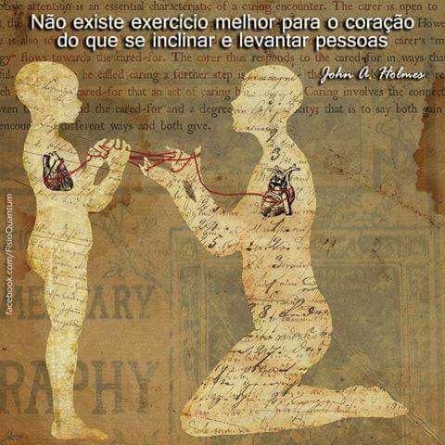

Slide 36
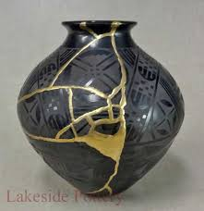
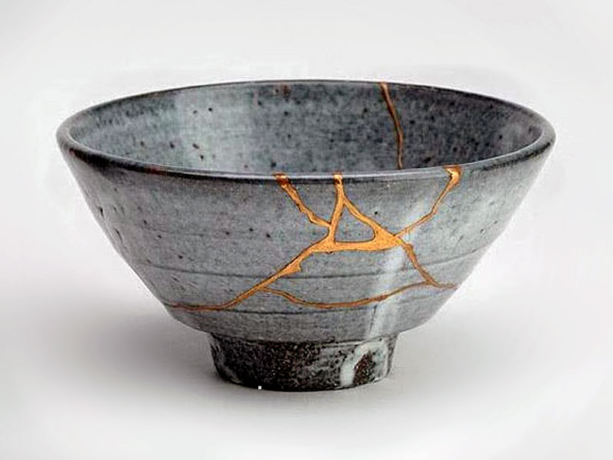
Kintsugi

Slide 37
OBRIGADA!!
deboragenezini@gmail.com
@instituto_cuid_ar

